Slide 1
数据计算与智能团队
电子科技大学
Data Mining Lab, UESTC
Email：junmshao@uestc.edu.cn
http://dm.uestc.edu.cn

Slide 2
汇报内容
一、实验室简介
二、代表性工作
三、AI工程应用

Slide 3
PART 1 实验室简介

Slide 4
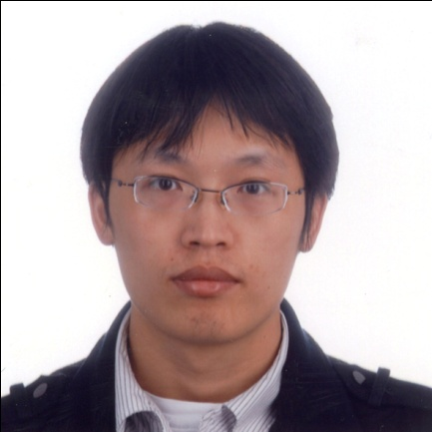
研究团队
邵俊明 [教授、博导、洪堡学者]
大数据研究中心/网络空间安全学院 数据挖掘实验室负责人
研究方向：数据挖掘，机器学习、脑科学
论文发表: 一直致力于数据挖掘与机器学习的基础理论及应用研究，近年来在数据挖掘及遥感相关领域的国际学术期刊和会议上共发表高水平学术论文90余篇,包括KDD、ACL、IJCAI 、TKDE、Brain等CCF A会议和中科院JCR一区期刊25篇，其中四篇获最佳论文奖奖（ICDM 研讨会最佳论文奖，IGI Global 第二届期刊优秀论文奖，DASFAA 最佳论文奖（全球唯一），《Big Data Mining and Analytics》期刊杰出论文奖），出版英文专著一本。担任国际著名期刊/会议IEEE TKDE、KDD、ACL, AAAI，IJCAI, ECML/PKDD等审稿人，CCF大数据专委通信委员，四川省千人计划专家，教育部霍英东基金获得者，德国洪堡学者，四川省科技进步二等奖，三次获华为优秀项目奖等。

Slide 5
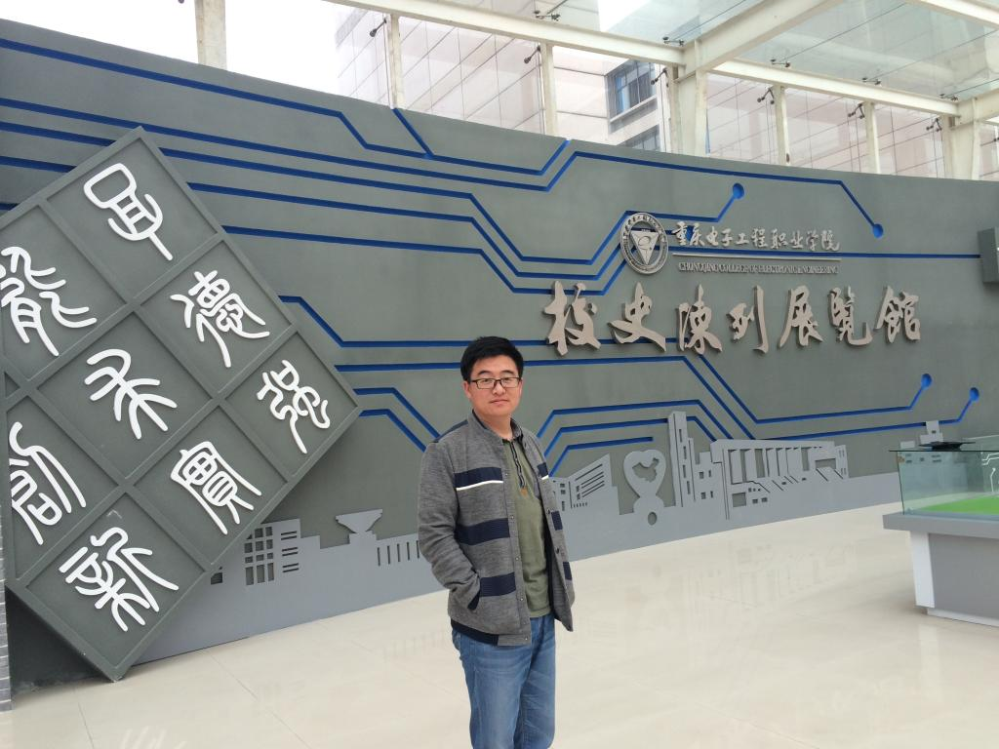
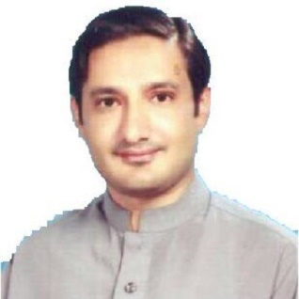
杨勤丽 教授、博导
从事数据挖掘的交叉应用研究。博士毕业于英国爱丁堡大学，在KDD、TKDE、Water Research等CCF A会议和一区期刊上共发表高水平学术论文40余篇，三篇获最佳论文奖。主持了两项国家自然科学基金，科技厅国际合作项目、华为横向等10余项。
骨干成员
卢建云 副教授
从事数据挖掘基础研究，国内外学术刊物及学术会议上发表专业论文10余篇，主编及参编专业课程教材3本；主研重庆市教委课题1项；主持精品资源在线开放课程1门；获得软件著作权2项。指导学生获得大数据技术与应用专业赛项国赛二等奖等。
骨干成员
骨干成员
Salah Ud Din 博士后
从事数据流挖掘相关研究，在IEEE Trans. Cybernetics, Information Sciences， ACL等中科院JCR一区期刊和CCF A顶会上发表论文10余篇。

Slide 6
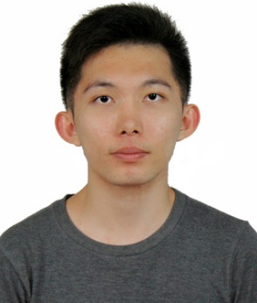
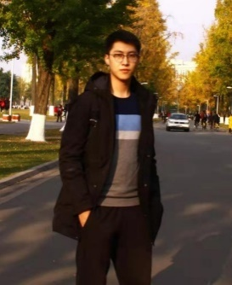
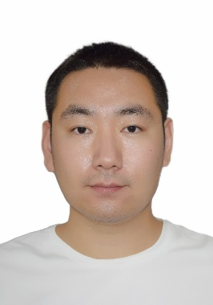
张众 博士研究生
从事自然语言处理、数据挖掘基础研究及其相关应用研究。在国际学术期刊及学术会议上发表论文10余篇，曾获数据挖掘国际会议DASFAA 2019最佳论文奖。参与多项国家自然科学基金、国家重点研发计划项目。
骨干成员
韩葳 博士研究生
从事神经网络的可解释性研究。现于电子科技大学攻读博士学位。国际会议和SCI期刊上发表多篇论文，其中，以第一作者身份发表一区论文和二区论文各一篇。参与结项并了一项国家自然科学基金、一项军科委研究项目和多项华为横向项目。
骨干成员
于忠靖 博士研究生
从事数据挖掘算法研究，特别关注图挖掘领域。在Information Sciences, ICDM，IJCAI等国际权威期刊或会议发表10余篇高水平研究成果；参与华为等多项横向项目；在2019年获得国家留学基金委奖学金并赴德国慕尼黑大学留学一年。
骨干成员

Slide 7
荣誉和奖励
2010年论文在ICDM 研讨会上获“最佳论文奖”
2010年论文被美国IGI Global国际出版社评为“最佳论文奖”
2011年获得慕尼黑大学“最高荣誉” 博士学位
2012年获得德国著名的洪堡基金，成为洪堡学者
2014年入选校百人计划
2015年入选“四川省千人计划”
2018年获教育部霍英东基金
2019 年论文在DASFAA获最佳论文奖
2019年论文在《Big Data Mining and Analytics》期刊获最佳论文奖
2020年获四川省科技进步二等奖

Slide 8
主要项目
XXX特征提取与预测技术，军科委重点项目，390万，课题负责人。
XXX分布式机器学习技术, 军委装备预研项目, 296万，项目负责人。
XXX异常检测与预测技术，国家重点研发计划，611万，课题负责人。
复杂演化场景下数据流可靠性学习研究，自科基金面上，61万，负责人。
基于同步的复杂网络挖掘, 德国洪堡基金, 70万，项目负责人。
大数据结构与关系的度量与简约计算，自科基金重点, 360万，主研。
大规模网络挖掘的关键技术及应用研究，省杰出青年科技人才项目，50万，负责人
智能推荐系统，四川电信，92.7万，负责人
华为锂电AI项目，华为技术有限公司，515万，负责人
基于机器学习的器件建模和补偿技术合作项目，华为技术有限公司，151.5万，负责人
具有主持重点重大人工智能项目经验

Slide 9
Part 2 代表性工作
遥感图像挖掘研究
同步聚类研究
数据流挖掘研究
网络数据挖掘研究
时空数据挖掘研究

Slide 10
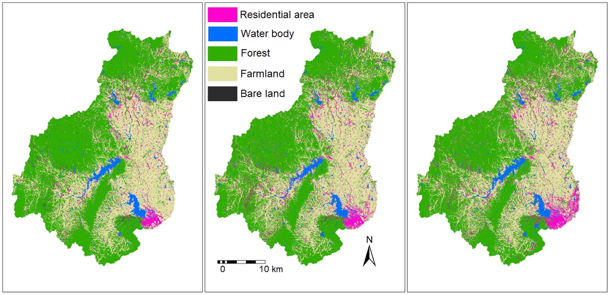
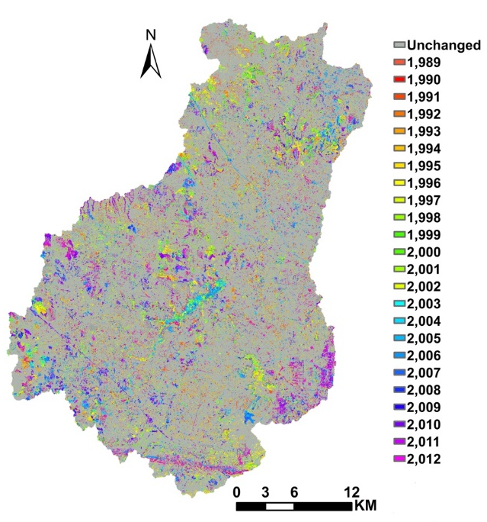
1. 遥感图像挖掘研究
1.1 连续土地利用变化检测与分类
连续土地利用动态分析与识别
Qinli Yang, Shasha Luo, Hongcai Wu, Guoqing Wang, Dawei Han, Haishen Lü, Junming Shao*. Attribution Analysis for Runoff Change on Multiple Scales in a Humid Subtropical Basin Dominated by Forest, East China, Forests, 10(2), 184, 2019. (JCR二区期刊)
Qinli Yang, Heng Zhang, Wanshan Peng, Yaoyao Lan, Shasha Luo, Junming Shao, Dongzi Chen, Guoqing Wang*. Assessing Climate Impact on Forest Cover in Areas Undergoing Substantial Land Cover Change Using Landsat Imagery, Science of The Total Environment, 659:732-745, 2019.（JCR二区Top期刊）

Slide 11
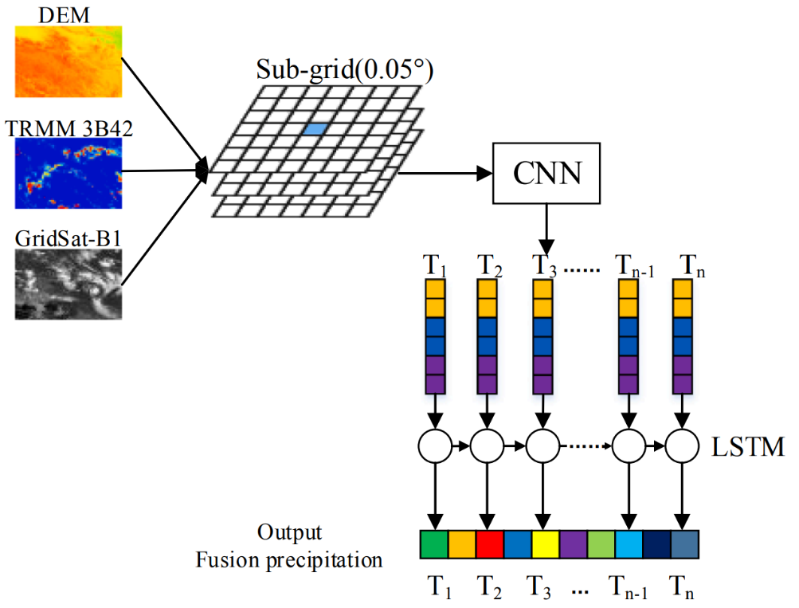
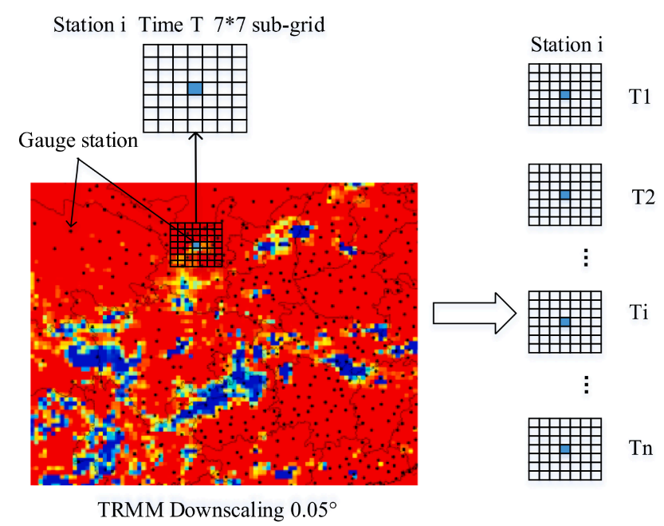
1. 遥感图像挖掘研究
1.2 多源遥感数据融合分析
针对多源多尺度遥感数据，提出基于卷积时序网络模型，同时捕获多源数据在时间和空间上的相依性，进而进行多源数据融合提高数据精度。
多尺度数据匹配分析
基于卷积时序网络的多源数据融合
Hongcai Wu, Qinli Yang*, Jiaming Liu, Guoqing Wang.A spatiotemporal deep fusion model for merging satellite and gauge precipitation in China. Journal of Hydrology, 584:124664, 2020. (TOP期刊)

Slide 12
2.同步聚类研究
噪声检测
SOD
针对大数据挖掘面临的海量、高维问题，将同步原理引入数据挖掘领域，发展建立了一套基于同步原理的数据挖掘新框架和一系列数据挖掘新算法，具有一些传统算法无法比拟的优越性，如可在分钟级对千万级数据进行快速聚类且得到更高质量的聚类结果。
大规模聚类
CIPA
ECML/PKDD
ACM TKDD
层次聚类
hSync
同步原理
IEEE TKDE
聚类分析
Sync
子空间分析
ORSC
ACM KDD
IEEE ICDM

Slide 13

研究将同步原理引入数据挖掘领域，为该领域注入了新鲜的血液，并得到了国际同行的认可。
其文章均发表在数据挖掘的顶级会议及权威期刊上， 如KDD 2010，KDD 2014，KDD 2015，IEEE ICDM 2011及 IEEE TKDE 2013、TKDD 2016, Information Sciences 2018等，两篇文章获最佳论文奖。
同行评价：如ACM/IEEE院士、美国国际数据挖掘领域鼻祖之一的Philip S. Yu教授在AAAI文章上评价Sync是目前最先进的聚类算法之一；同时国内外20几个数据挖掘小组跟进了该系列工作，并在IEEE TKDE，SIAM SDM，Chaos等权威期刊和会议上发表文章 。
“基于同步原理的数据挖掘”受德国著名的“LAP LAMBERT Academic Publishing”学术出版社邀请出版。

Slide 14
3. 数据流挖掘研究
在国家重点研究计划项目、军科委基础加强项目和军委装备部预研基金项目支持下，聚焦概念漂移检测和海量无标签数据的可靠性学习，提出了新的解决方法并进行了实际应用。文章发表在 KDD 、TKDE 等上。提出基于参数服务器的多中心分布式机器学习技术，构建了海量多源异构实时数据处理框架，在情报分析、异常检测、态势预警等业务中发挥了重要作用。
研究概念漂移对数据流分类的影响。设计基于新的概念漂移刻画方式下的数据流分类算法。
数据流分类
数据流压缩
研究在不同概念漂移下的采样策略，探索大规模数据流压缩比率和失真率之间的关系。
概念漂移检测与学习
研究具有概念漂移环境下数据流上的半监督学习算法，设计可靠的半监督学习框架。
研究数据流中概念漂移检测与噪声检测之间的互惠关系，探索在量化噪声基础上的概念漂移检测算法。
半监督学习
噪声检测
研究概念漂移直观有效的度量，设计一种不依赖于数据整体规模，增量式的在线计算方法，实现概念漂移的实时跟踪。

Slide 15
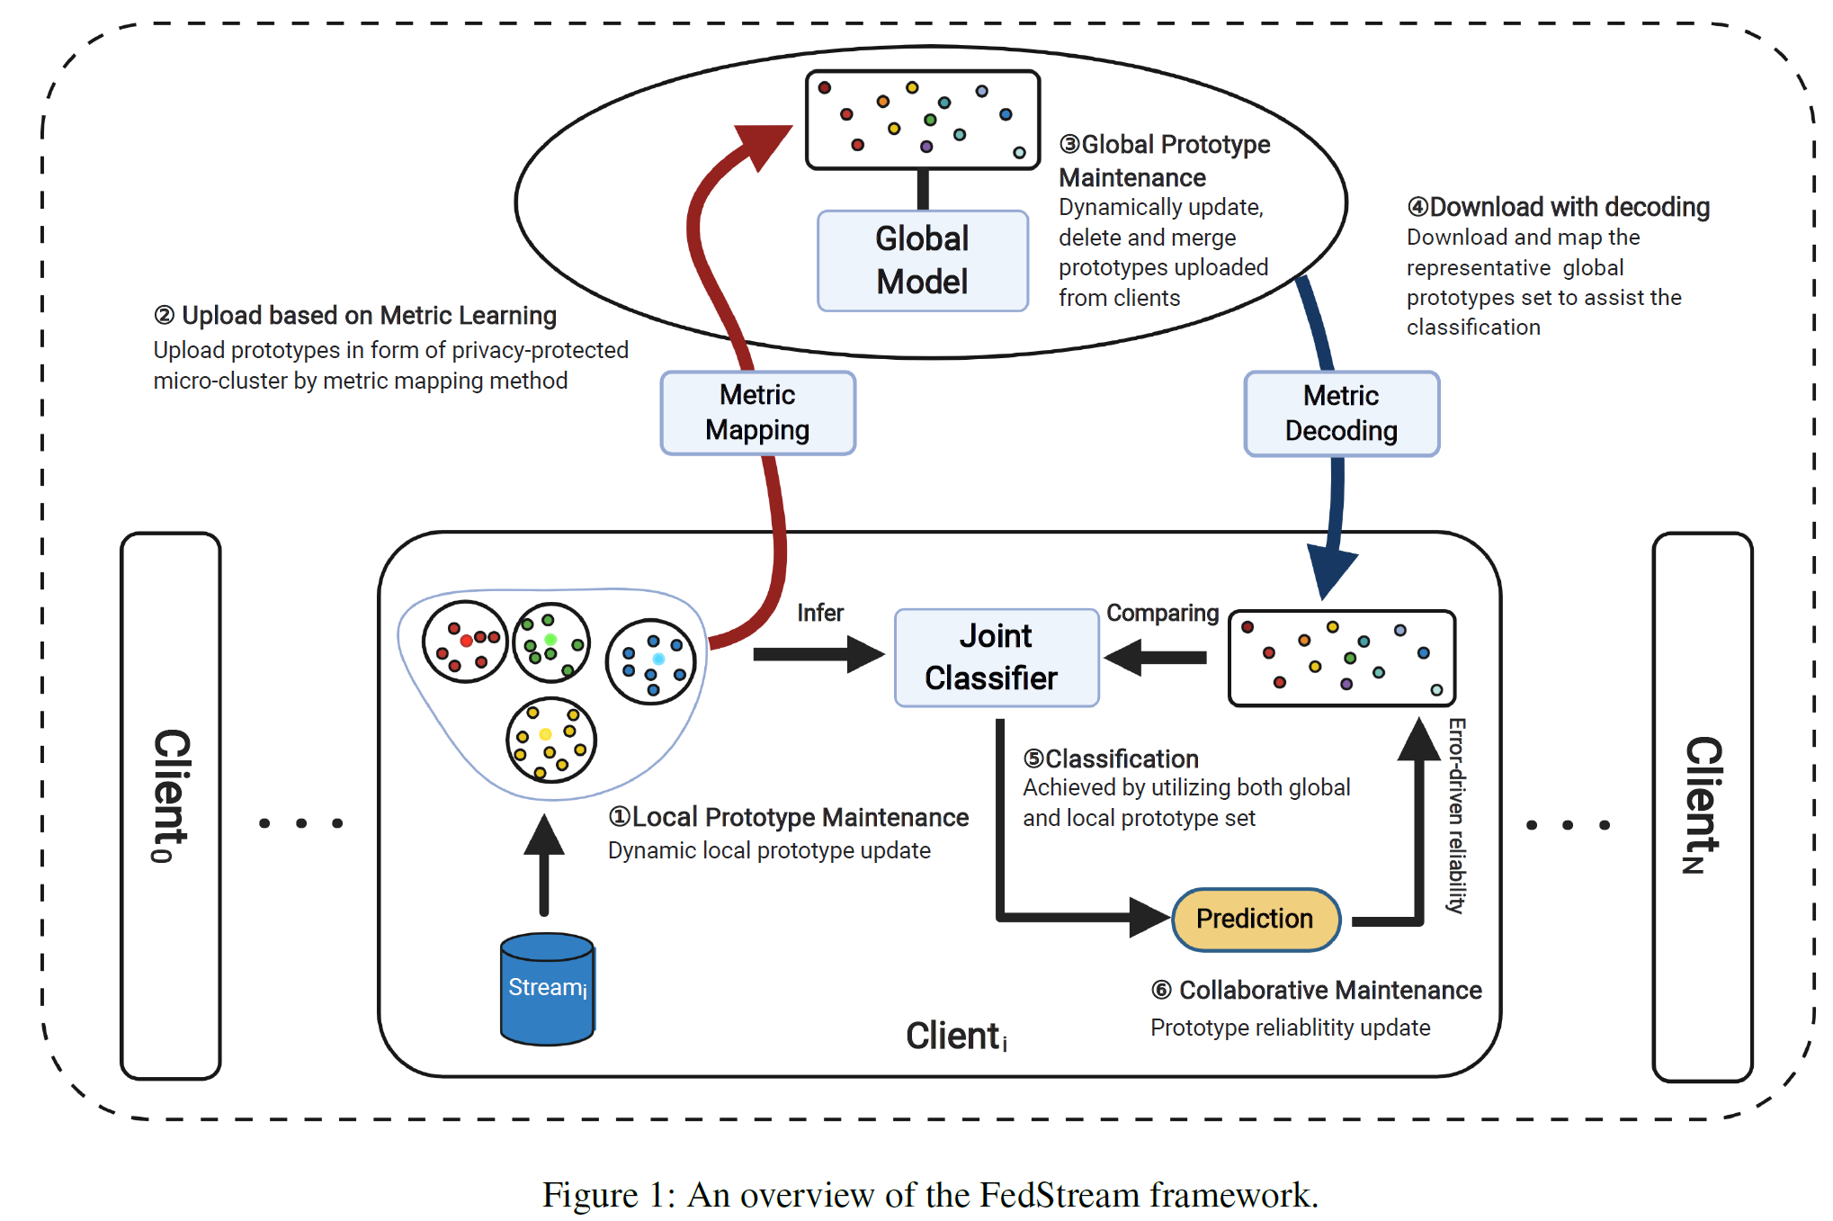
3.1 数据流上的联邦学习算法
数据隐私保护与有效挖掘是数据挖掘领域面临的关键问题。在安全和智能需求的共同引领下，提出了数据流上的高效联邦学习框架，可解决多个单位部门在保证自身数据隐私前提下，联合学习数据蕴含的潜在知识，满足互利共赢应用需求，实现数据高效管理和智能决策。

Slide 16
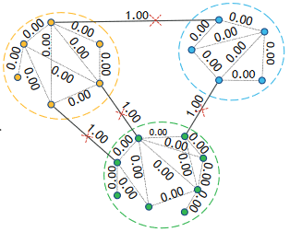
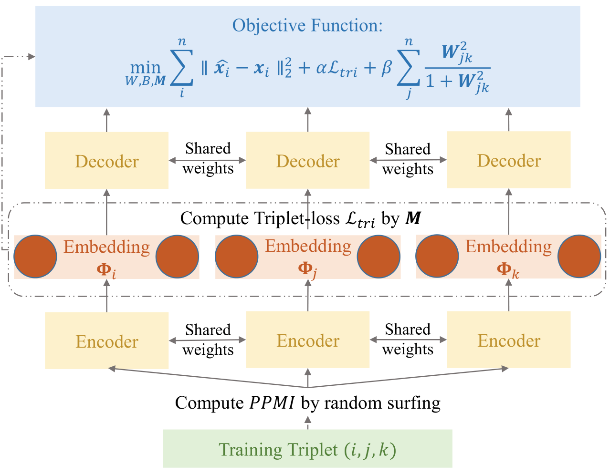
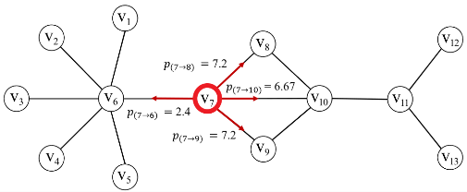
4. 网络数据挖掘研究
在国家自然科学基金重点项目支持下，聚焦网络关键节点检测、社团挖掘和节点表征等问题，从距离动力学、自编码器、图神经网络等出发提出的一系列相关算法得到了国际同行的认可，并发表在数据挖掘领域权威会议及期刊，如 KDD 2015，ICDM 2017，TKDD 2016, WWW2018，DASFAA 2018、IJCAI 2019等，国内外相关小组跟进并引用相关工作。
基于资源能力的关键节点检测ProfitLeader（WWWJ’18）
基于动力学的社团挖掘算法Attractor (KDD’15)
基于三元组损失的深度学习的网络表征 [IJCAI’19]

Slide 17
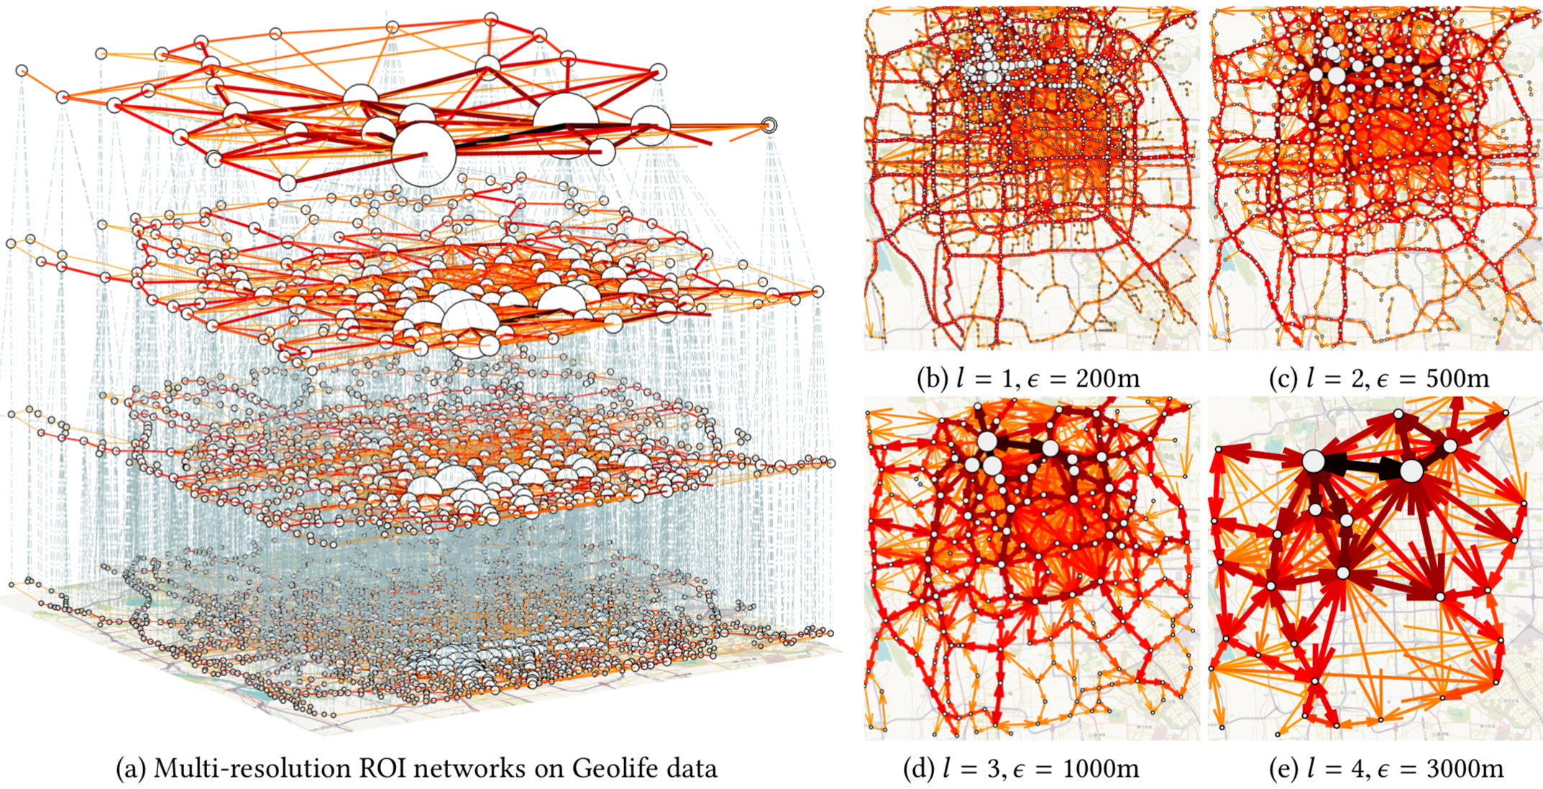
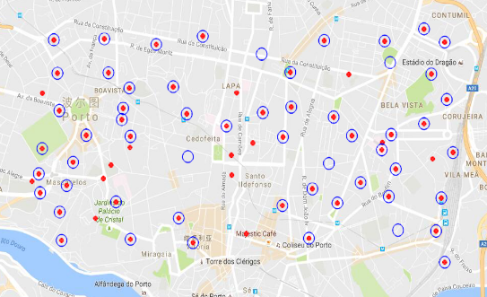
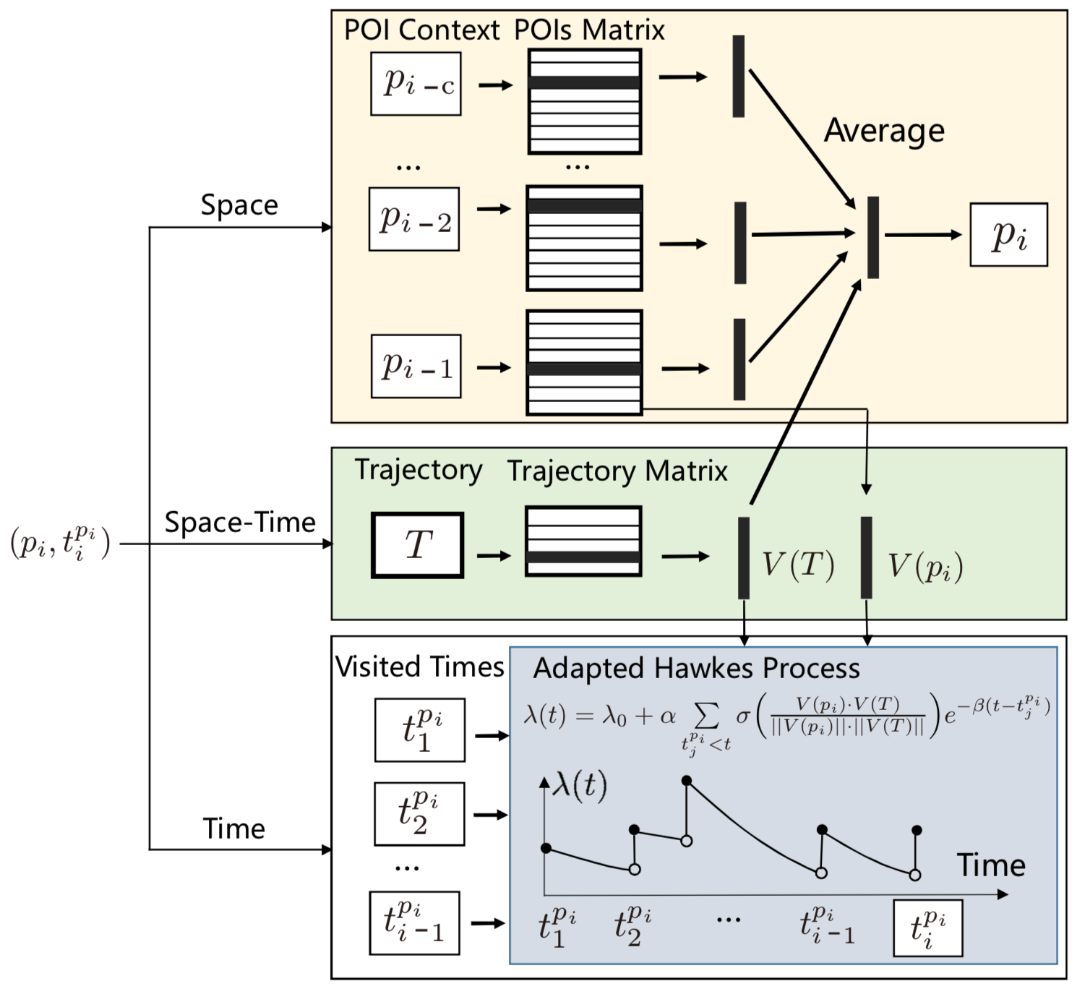
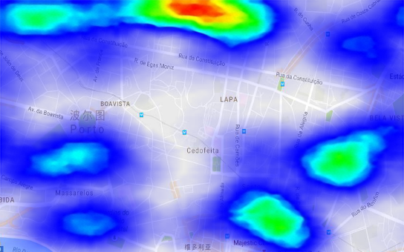
5. 时空数据挖掘研究
在国家重点研究计划项目支持下，聚焦时空对象的表征、轨迹压缩和POI推荐等应用研究，提出了基于事件表征的网络异常行为检测与预警等技术，在网络空间安全事件、异常行为分析等业务中发挥了重要作用。相关的两篇文章分别获得DASFAA最佳论文奖和《Big Data Mining and Analytics》最佳论文奖。
轨迹压缩
轨迹预测
轨迹表征

Slide 18
PART 3 AI 应用研究

Slide 19
AI应用领域
平
台
无线电大数据监管平台
大数据存储、检索、分析
基于AI的智慧运营平台
用户画像与智能推荐
跨域多中心分布式AI平台
并行策略与优化调度
算
法
脑科学领域
基于AI的疾病早期诊断
移动终端领域
基站定位、流量预测
能源电动车领域
电池容量预测、故障预警
光通信领域
器件损伤建模与补偿

Slide 20
大数据分析与挖掘平台

Slide 21
无线电大数据监管平台（零点科技）
无线电大数据监管平台设计
Notes:
原始数据通过Kafka分布式消息中间件导入到大数据平台。在分布式文件系统HDFS的基础上，采用分布式列式数据库对数据进行可靠存储和管理，并通过引入ElasticSearch二级索引，实现无线电全平台数据（包括无线电数据、人员信息数据、车辆数据、无线电统计数据等）的有效检索；在存储和检索的基础之上，采用Spark框架对数据进行快速计算分析。整个大数据平台借助Cloudera Manager进行管理，实现平台中的资源管理、业务管理、数据处理管理和数据源管理；在该大数据平台上，快速实现无线电信号的占用度分析、频率指派、检测等业务；同时平台提供丰富的调用借口，能有效满足各个业务部门对整个无线电数据业务的需要，如查询类接口、分析类接口、监测应用接口和决策类接口。

Slide 22
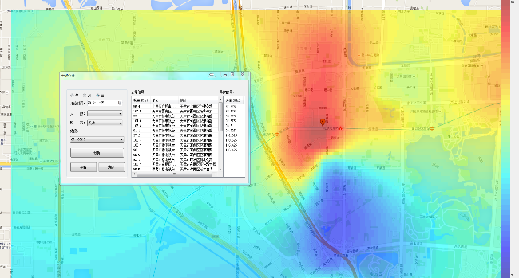
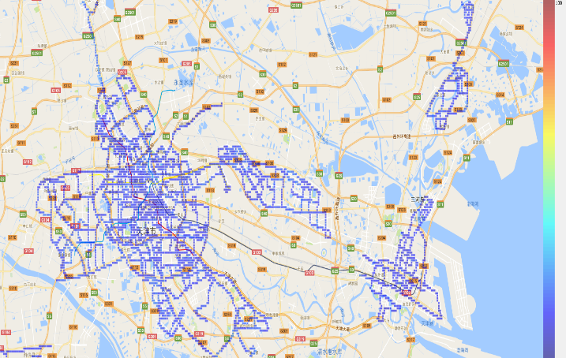
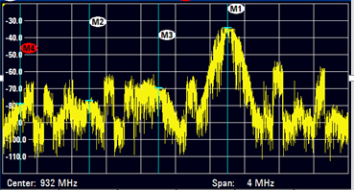
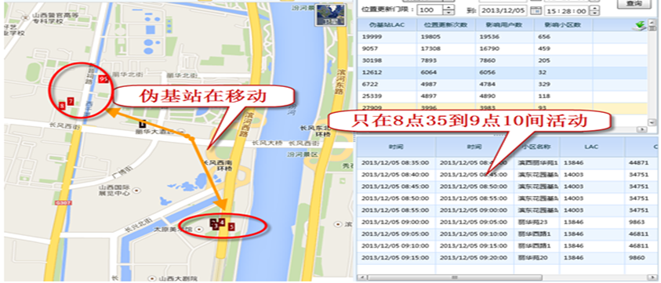
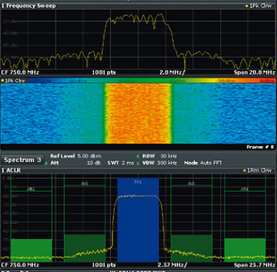
三、项目解决方案 — 数据分析
基于SPARK的无线电大数据计算与分析（分析任务）
频率管理
频率指配
自动干扰发现
发现伪基站
台站管理
据悉：目前已部署到十几个省份。

Slide 23
基于机器学习的智慧运营平台（四川电信）
平台框架： 建立以模块为基础件的低耦合框架，方便管理和后期扩展。目前主要包括四个基本模块： 数据学习模块（数据层），画像技术模块（画像层）、推荐算法模块（算法层）和两个场景模块（应用层）。每个模块自成体系，在应用层调用下面三个模块进行分析和处理，同时提供电信内部及第三方开发调用。
决策支持
应用层（精准营销、网络健康度预测、客户服务、精确管理等）
算法层（推荐算法、聚类算法、分类回归等）
第三方应用
用户画像层（画像体系）
数据学习层（去噪、特征筛选、生成、降维等）
基础数据（采用Hadoop/Spark下HBASE存储）
目前已在四川电信部署和运营

Slide 24
跨域多中心分布式机器学习平台
针对目前跨域分布式机器学习算法的缺乏和海量数据引起的通信瓶颈问题，重点开展了分布式存储检索、分布式机器学习技术、同步通信瓶颈的研究，构建了一个跨域多中心分布式机器学习框架，支持25种以上机器学习算法，6种同步机制和7种通信优化策略。
并行算法
梯度下降类算法
集成学习类算法
25种机器学习并行算法
支持向量类算法
数据并行类算法
在线学习类算法
增量学习类算法
同步机制
分层参数服务器同步通信架构
同步通信架构
全同步通信
DC-ASGD式异步通信
同步并行机制
混合同步通信
HierFAVG式同步通信
双向梯度稀疏化
混合精度传输
通信优化
负载均衡调度
端到端差异化梯度传送调度
轻量数据传输
面向模型分发的多播传送调度
流量传送调度
面向模型聚合的Coflow传送调度
基于优先级和粒度细化的Coflow传送调度

Slide 25
基于AI的医学数据挖掘

Slide 26
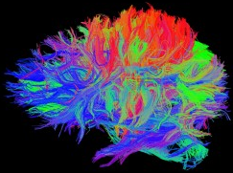
1、大脑网络分析（应用研究）
1.1 大脑的神经纤维聚类
[ICDM BioDM 2010; IJKDB 2010 ]
挑战： 如何有效分析、理解及可视化大量神经纤维是一个难点问题。
基本思想：针对大量的纤维数据,提出一种有效的纤维相似度算法，并结合密度聚类法，提出了大脑神经纤维束的自动识别，并能对大脑神经纤维的结构进行可视化。

Slide 27
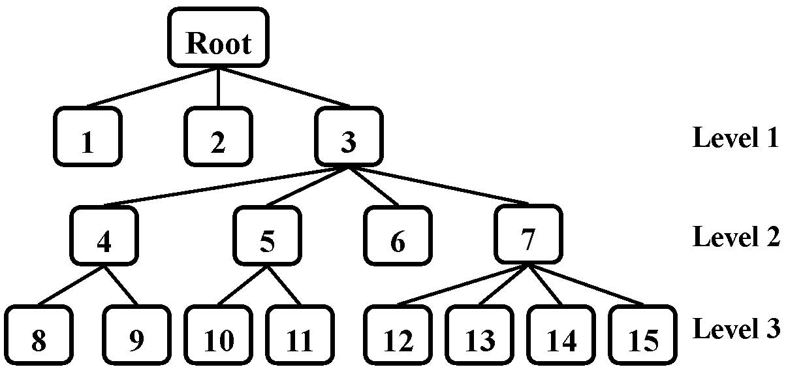
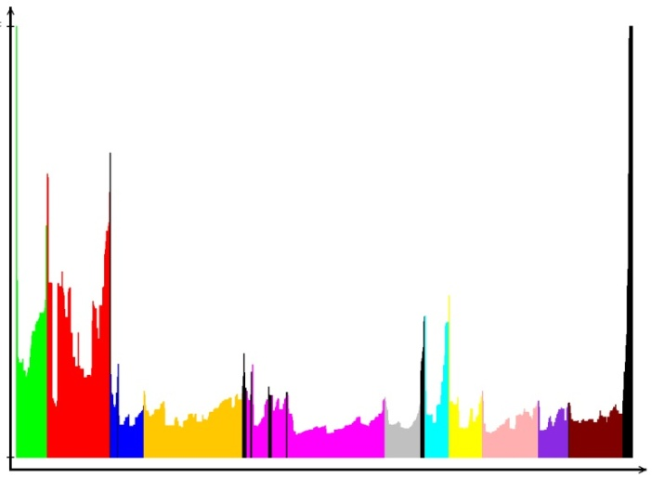
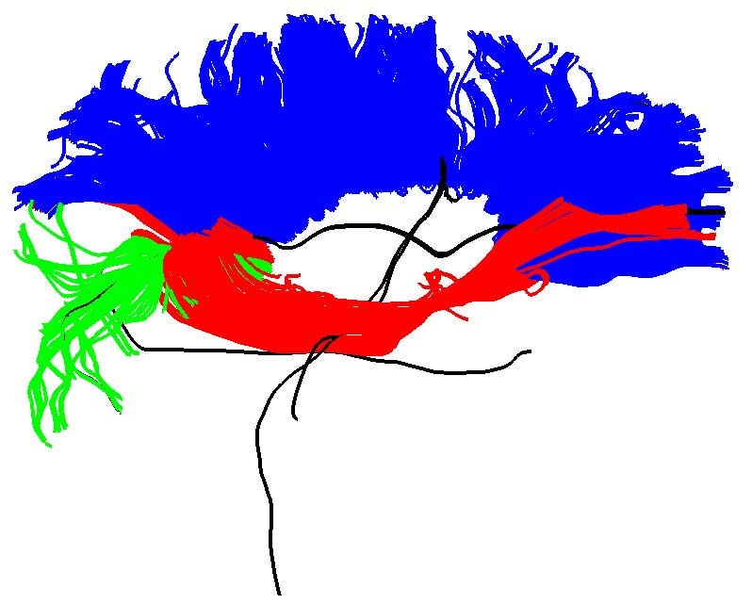
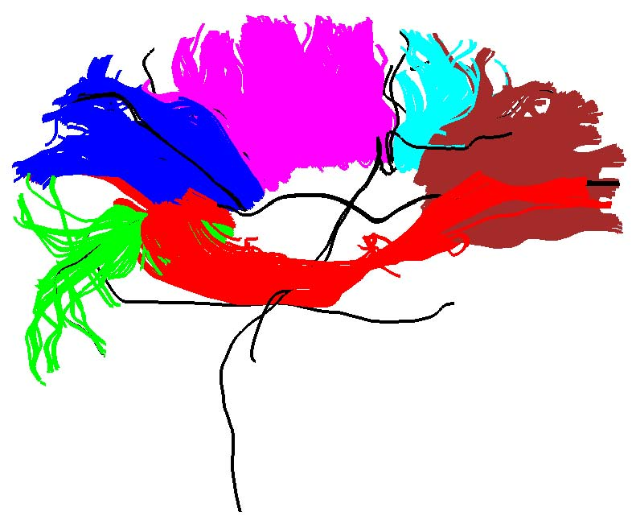
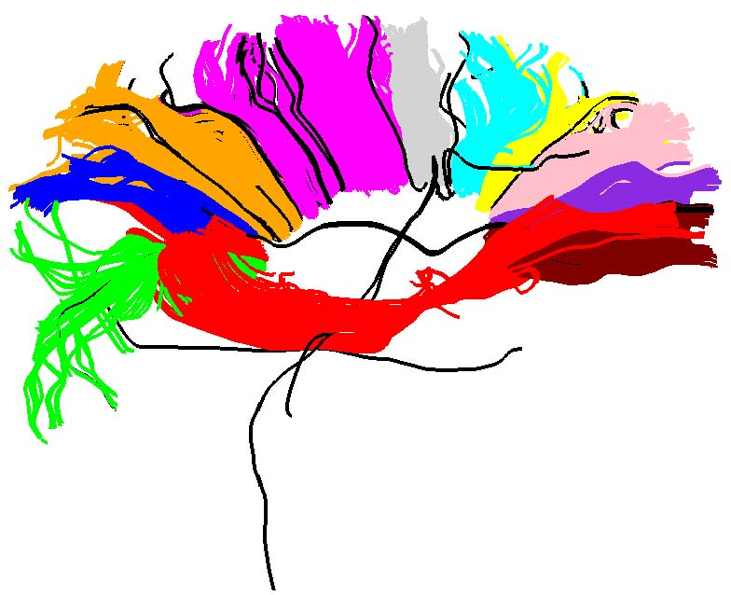
胼胝体的纤维束识别
(a) 纤维密度分布图 (b) 层次结构图
(c) 第一级 (d) 第二级 (e) 第三级

Slide 28
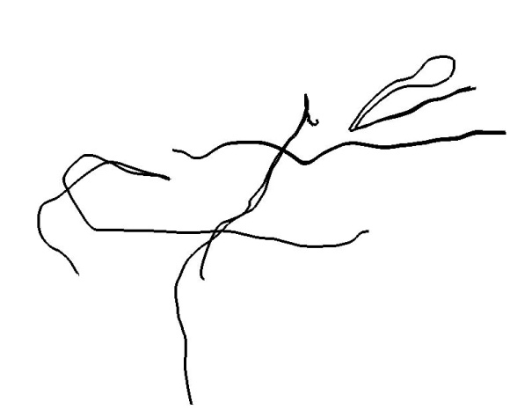
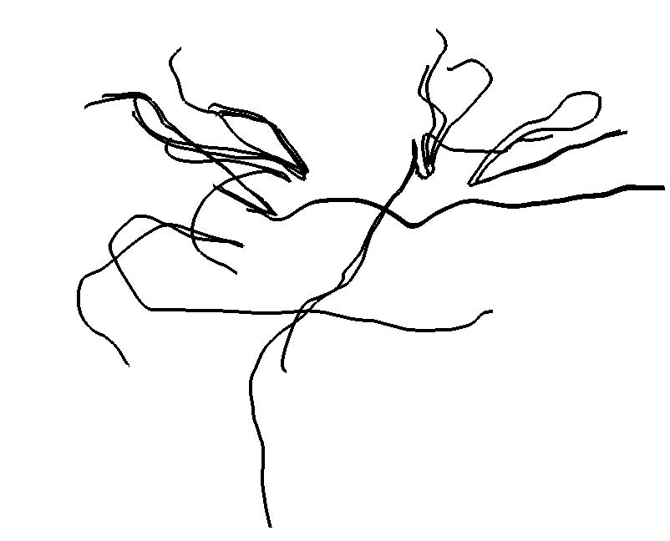
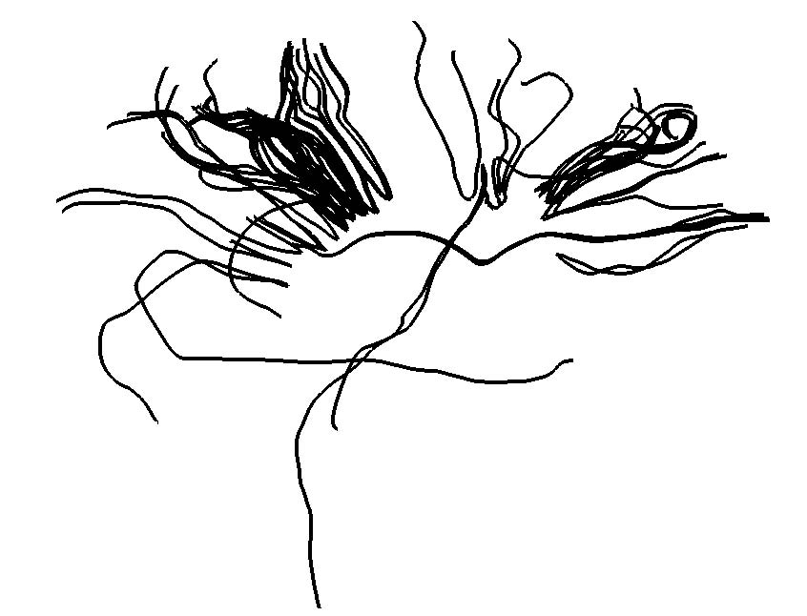
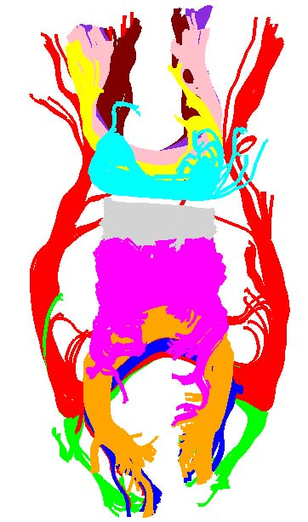
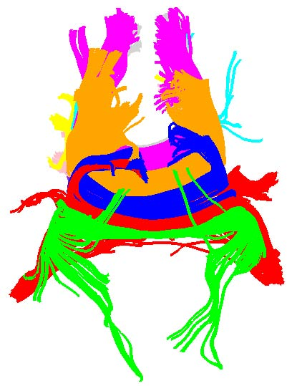
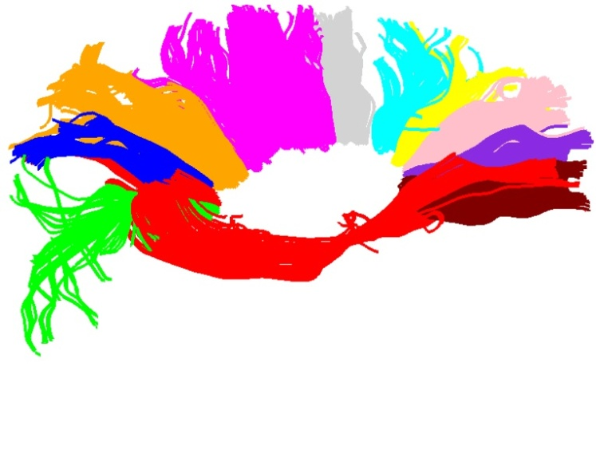
(f) 第一级（噪声） (g) 第二级（噪声） (h) 第三级（噪声）
(i)矢状面 (j) 冠状面 (k) 横断面
该创新性的应用得到国际同行的认同，两篇文章均被评为“最佳论文奖”。

Slide 29
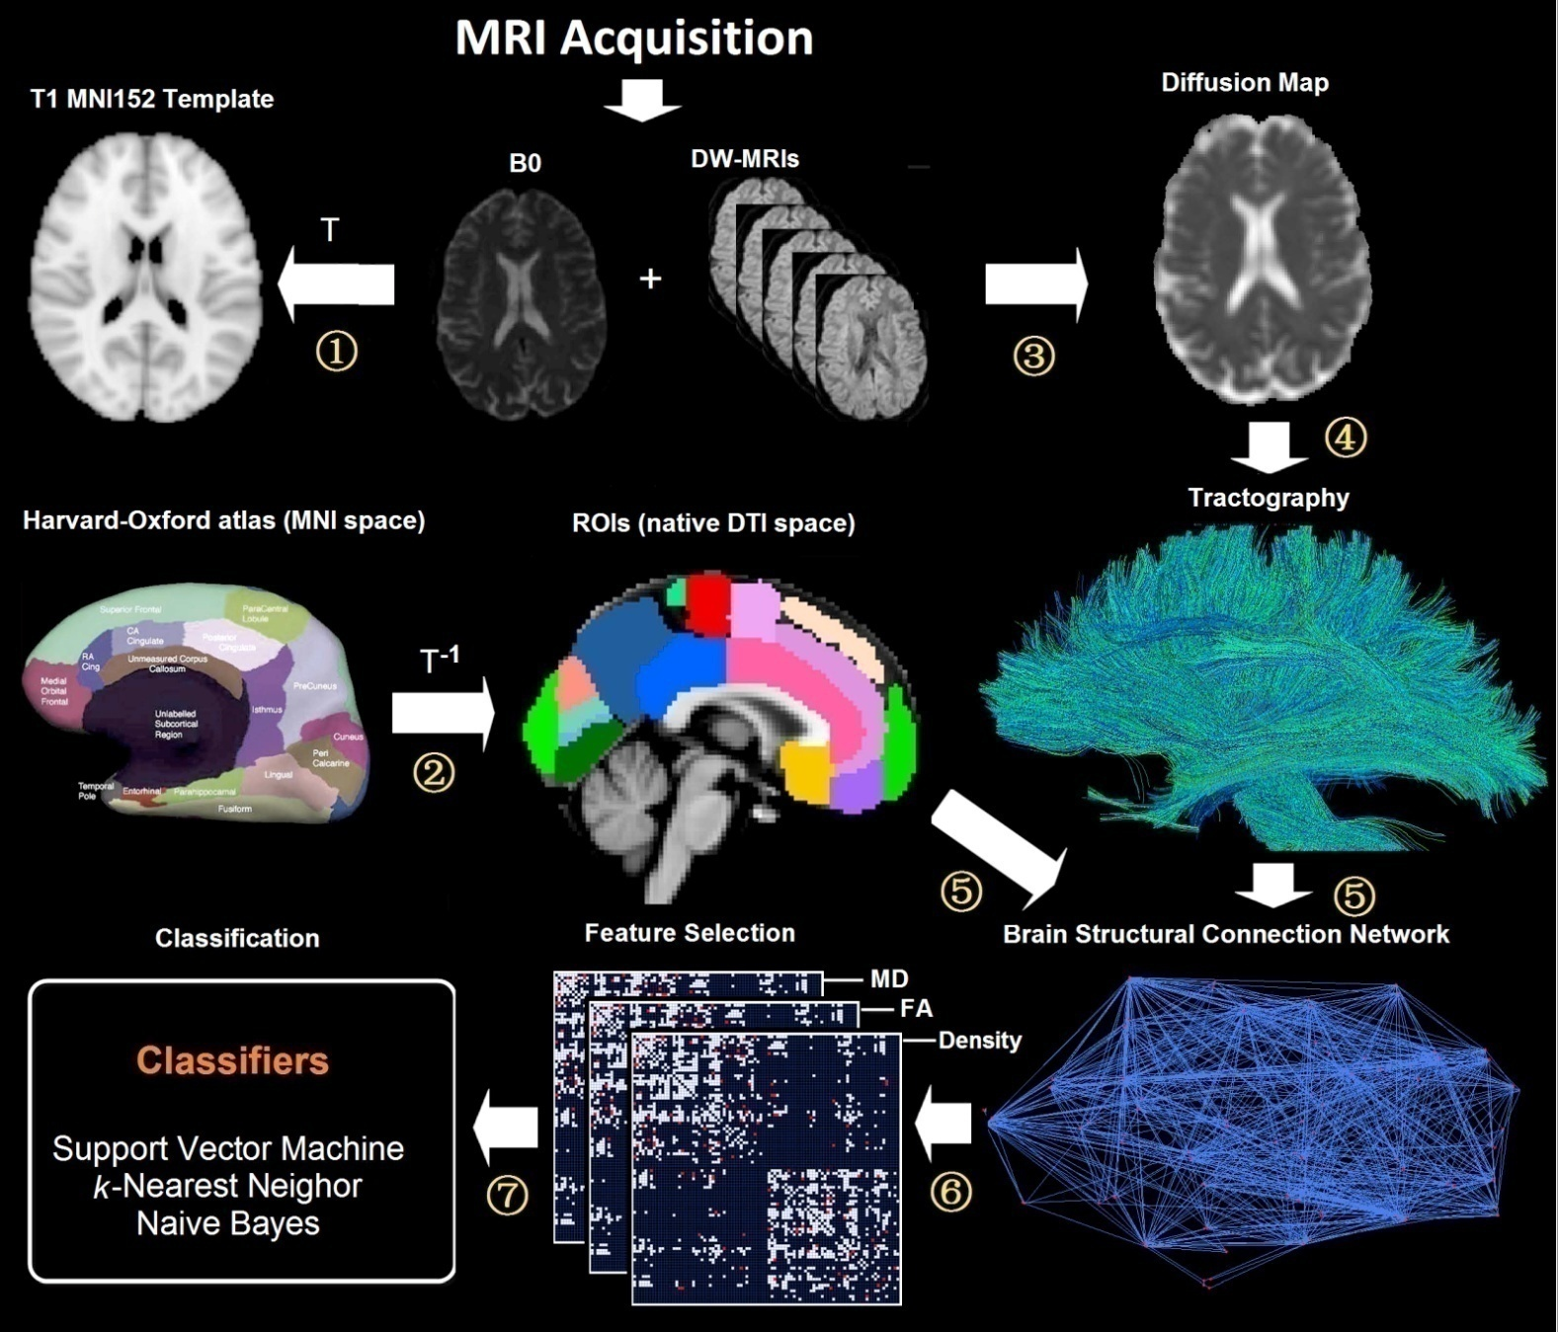
1.2 老年性痴呆症 预测和诊断
[Neurobiol Aging,2012]
提出通过提取异样的网络拓扑结构连接模式来分析。
图像配准
灰质分割
弥散张量计算
纤维跟踪
重构大脑网络
特征筛选
分类/预测

Slide 30
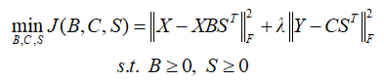
1.3 多源融合学习：脑三重网络中的低秩特征挖掘[Neuro’19]

Slide 31
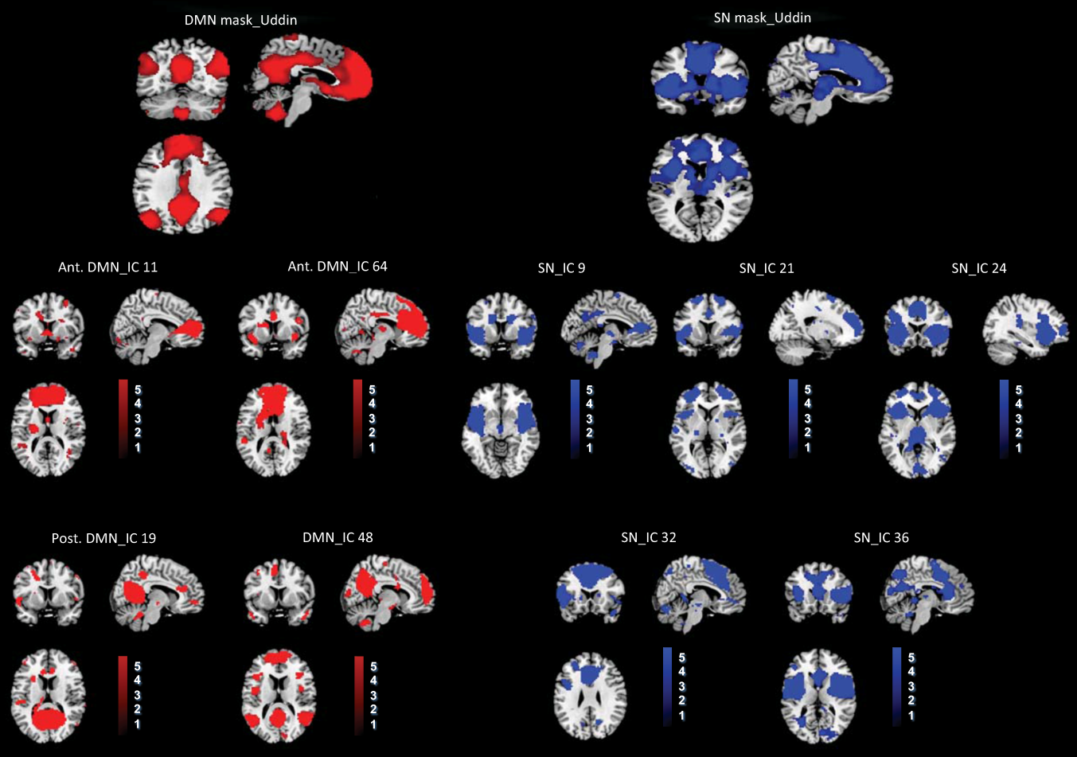
1.3 神经损伤分析
精神分裂症和重度抑郁症是常见的精神障碍 : 0.3-0.7%, 3-17%。
精神分裂症是一种宏观的大脑网络紊乱。重度抑郁症患者的大脑网络也发生了类似的改变。
除此之外，精神分裂症显示出高度的抑郁症合并症。
这种大脑网络的改变和合并症的重叠引发这样一个问题：这两种疾病的大脑网络有何异同点.

Slide 32
1.3神经损伤分析
神经影像数据分析的挑战
数据较小但是形式复杂
高维度和少样本
如何在不同的精神疾病中找到组特异性生物标志物 ？
解决方法: 子空间学习
非负矩阵分解 (Non-negative Matrix Factorization, NMF)

Slide 33
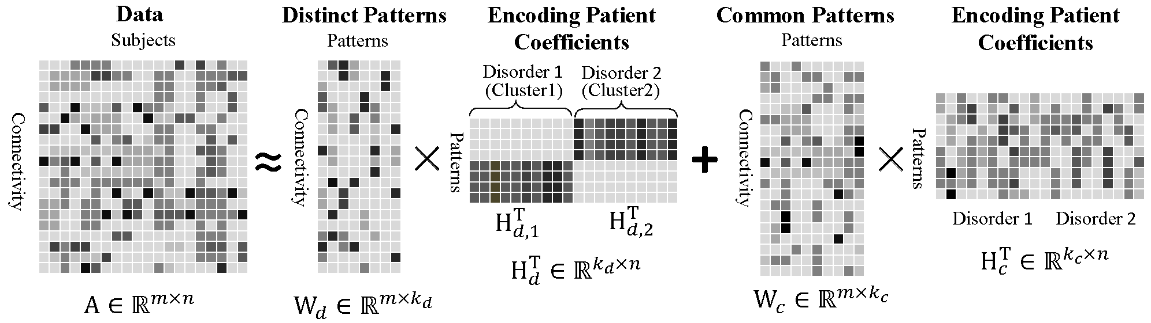
1.3神经损伤分析
聚类驱动的非负矩阵分解 (Cluster-driven Nonnegative Matrix Factorization, CD-NMF)

Slide 34
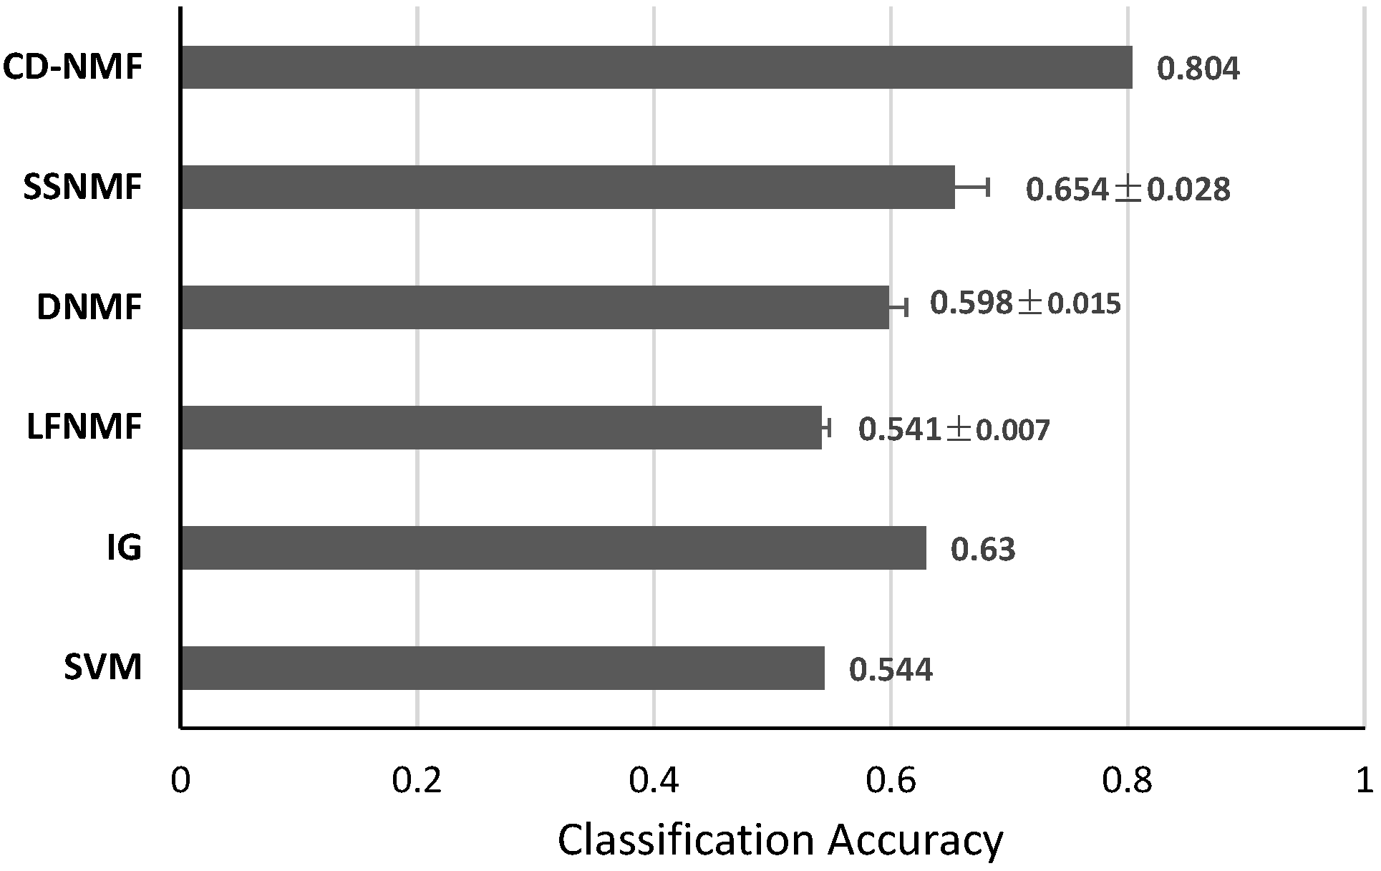
1.3神经损伤分析
Prediction performance with distinct connectivity

Slide 35
基于AI的黑盒化定位研究

Slide 36
2、黑盒化基站定位一/二/三期（华为）
围绕定位数据“实时、海量、复杂、演化”四大特征，从数据特征学习与表达，模型建立及提高模型泛化能力三个层面展开研究。
基站定位黑盒化技术研究
数据特征学习与表达方法
多示例学习
局部聚类分析
度量学习
特征层面
基于机器学习的基站定位方法
局部定位模型
迁移学习
集成学习
模型层面
基于数据流挖掘的基站定位方法
场景实时学习
噪声检测
数据流回归
泛化层面

Slide 37
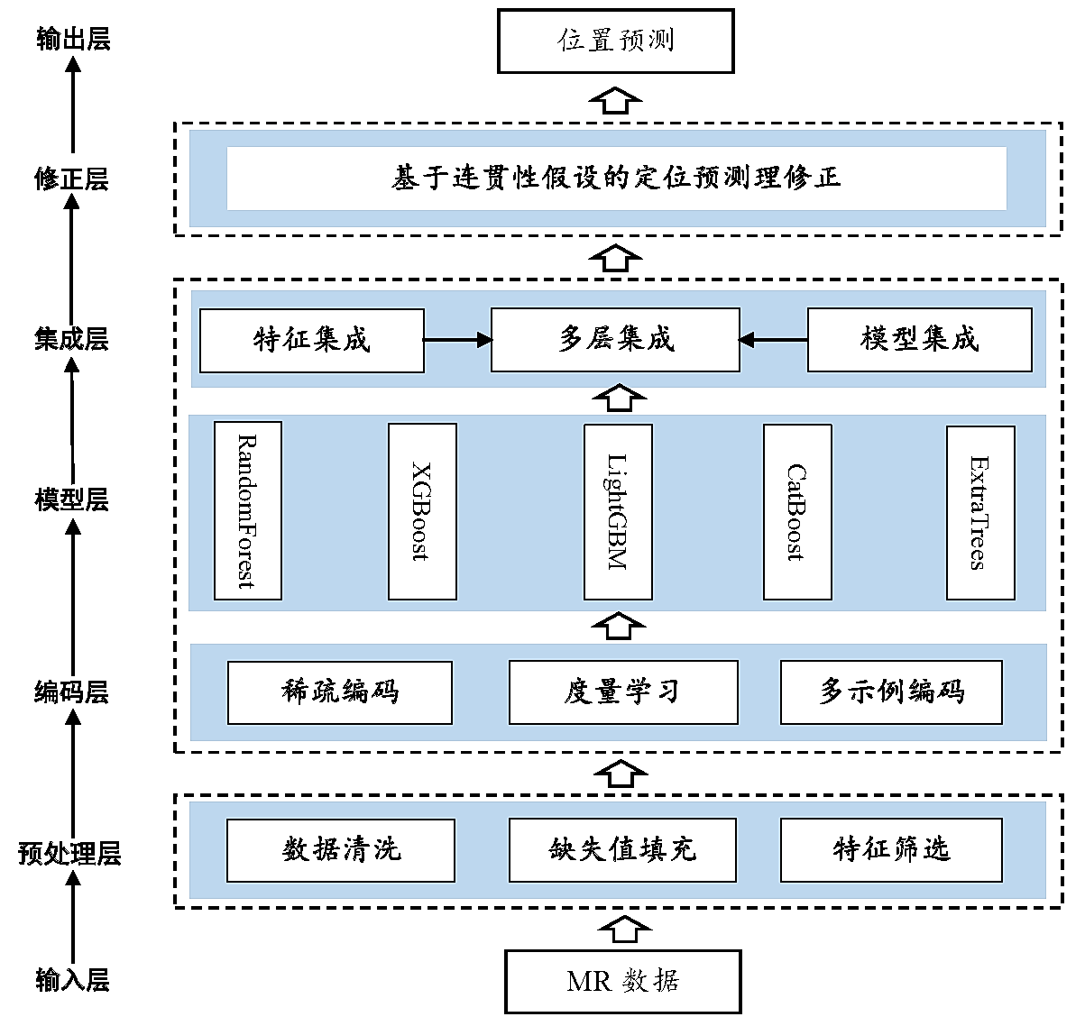
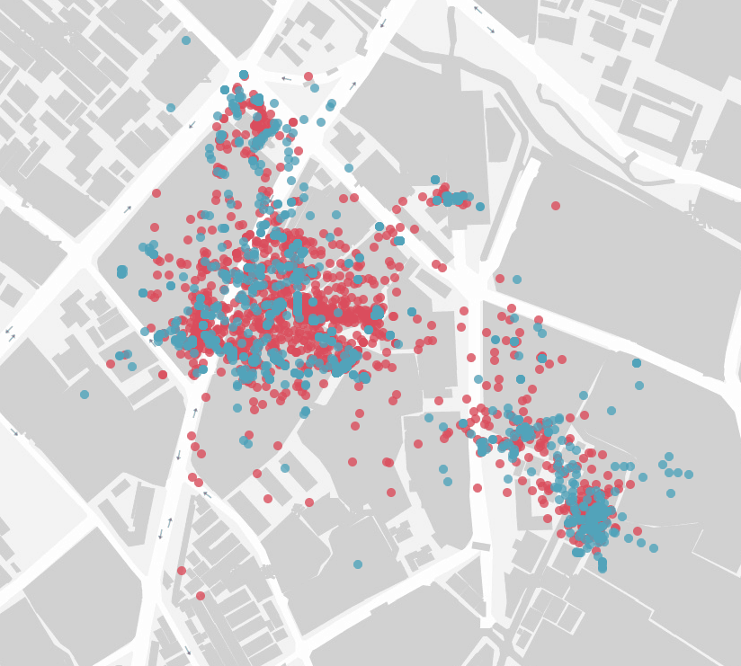
基于机器学习的基站定位系统
定位算法 | 67%精确度
顶尖商用算法 | X m
所提出的算法 | X-16 m
优秀合作奖

Slide 38
基于AI的锂电研究

Slide 39
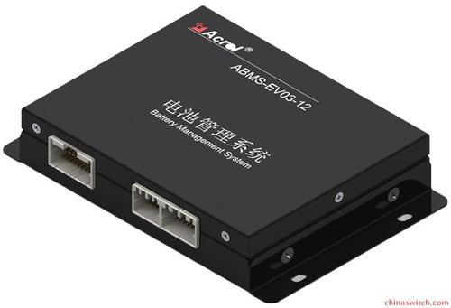
3. AI锂电研究
电池管理系统（BMS）
BMS负责管理维护电池和监控电池的状态，防止电池出现过充电和过放电等，延长电池的使用寿命，BMS对于电池系统良好运行至关重要
由于国内电池一致性较差，BMS作用意义更大
BMS三大核心和关键问题
电池容量问题：我的电池组还能提供多少续航能力？
电池寿命问题：我的电池组还可以用多久就不再满足要求？
电池安全问题：我的电池组有没有潜在的安全隐患？

Slide 40
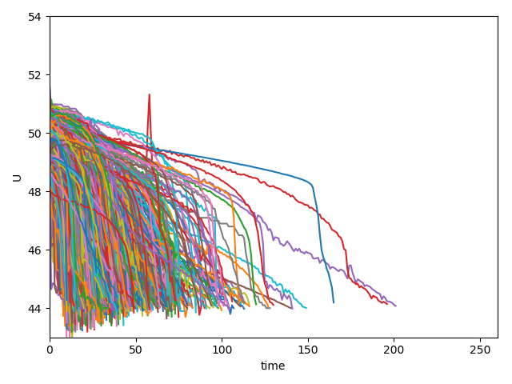
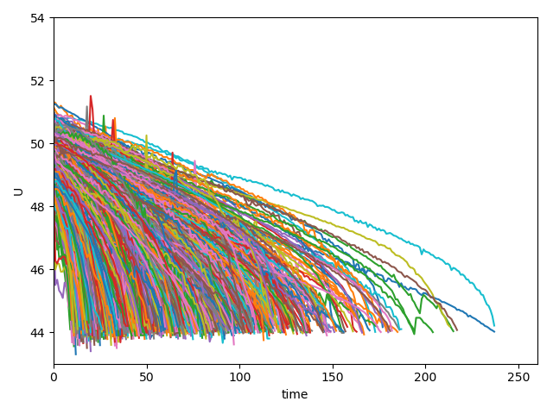
CASE 1: 基于AI的电池SOC预测
研究思路：通过学习历史充放电曲线规律、结合前序放电特征、环境因素、电池健康状态和行驶习惯特征，提出真实容量获取、电池陡降模式分析、最优子模型、数据增强等方法，实现了SOC的准确预测。
电池放电特征学习
相关性分析
放电曲线模式提取
行驶特征
电池模式划分
电池陡降分析
最优子模型分析
历史放电电池分析
陡降
非陡降
模型构建
MLP
LSTM
XGBoost
LightGBM
Lasso
通过对电池健康状态的分析，利用放电曲线实现了真实场景下不同使用年限及产商电池的精确容量预测。
集成模型
容量预测
放电比列
放电电压

Slide 41
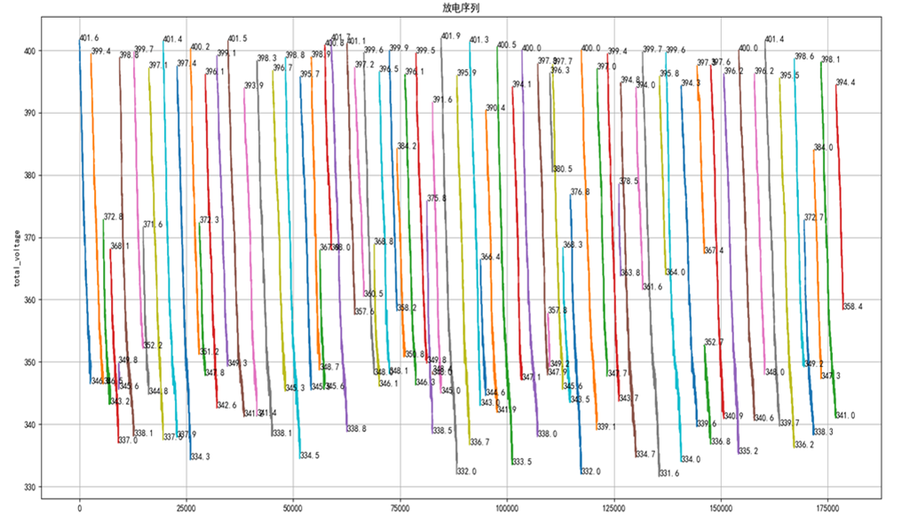
U_start
U_start
U_cut
U_cut
U_end
U_end
生成增强数据集
容量预测结果 | SOC预测结果
 |  | 数据增强前 |  |  |  | 数据增强后
车号 |  | Mape | Mae | Soc_mae |  | Mape | Mae | Soc_mae
5217 |  | 0.0625 | 2.1374 | 0.0179 |  | 0.0454 | 2.0492 | 0.0175
6827 |  | 0.0815 | 5.3699 | 0.0436 |  | 0.0374 | 2.4809 | 0.0188
4126 |  | 0.0603 | 3.6354 | 0.0281 |  | 0.0365 | 2.2712 | 0.0164
样本越不平衡的车，数据增强效果越好

Slide 42
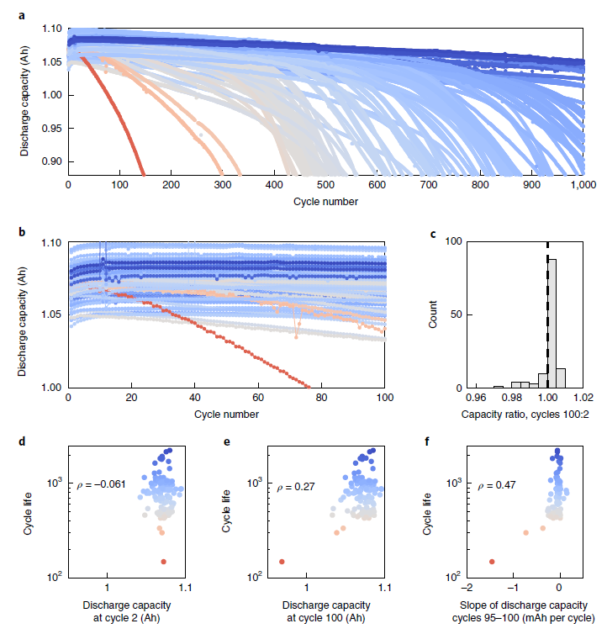
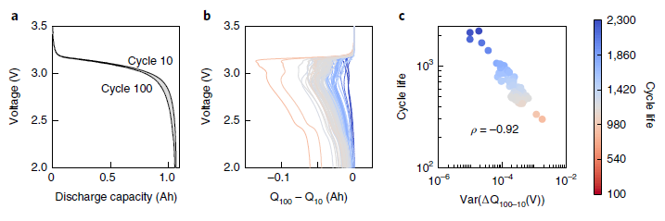
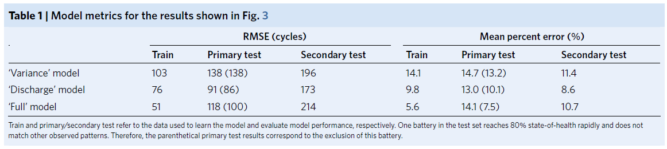
CASE 2: 基于AI的锂电寿命（剩余循环次数）预测
现有研究：影响电池寿命的因素众多，放电倍率、放电区间、环境温度等，且众多因素耦合，实验室仅能通过大量测试标定在单一维度下的寿命规律。MIT利用AI的方法学习前序放电循环特征与锂电寿命的关系。
不足之处：需要大量不同因素条件下的数据，成本太高。

Slide 43
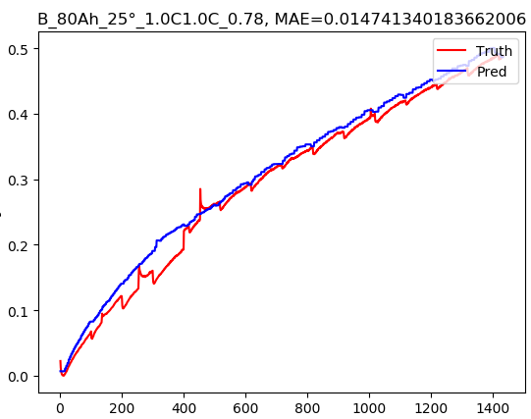

研究思路：根据数据情况，将寿命预测从两个角度开展研究。
数据充足：利用循环次数学习前序放电循环特征与锂电寿命的关系，关键是提取影响电池寿命的关键特征。
数据较少：鉴于真实场景下很难提供不同环境因素下的循环数据，无法有效学习前序放电循环与寿命之间的关系，研究提出了一种基于电池衰减率进行剩余循环次数预测的新方法，有效克服目前实验室标定数据稀疏的问题，同时能获得很好地预测精度。

Slide 44



MIT = 10% Ours = 5%
0.047±0.035
 | 环境因素 |  |  |  | 预测循环数 | 真实循环数 | 相对误差 |  |  | 环境因素 |  |  |  | 预测循环数 | 真实循环数 | 相对误差
 | 容量 | 温度 | 充电倍率 | 放电倍率 |  |  |  |  |  | 容量 | 温度 | 充电倍率 | 放电倍率
1 | 20 | 45 | 2 | 8 | 581 | 525 | 0.1067 |  | 12 | 27 | 55 | 1 | 1 | 423 | 429 | 0.0139
2 | 27 | 45 | 1 | 1 | 644 | 647 | 0.0046 |  | 13 | 25 | 25 | 1 | 1 | 1233 | 1386 | 0.1104
3 | 43 | 45 | 1 | 3 | 1055 | 1087 | 0.0294 |  | 14 | 75 | 25 | 0.5 | 0.5 | 863 | 853 | 0.0117
4 | 75 | 35 | 0.5 | 1 | 1014 | 1032 | 0.0174 |  | 15 | 75 | 35 | 1 | 1 | 1135 | 1032 | 0.0998
5 | 75 | 25 | 0.5 | 1 | 860 | 853 | 0.0082 |  | 16 | 80 | 25 | 1 | 1 | 701 | 696 | 0.0071
6 | 80 | 25 | 1 | 1 | 707 | 696 | 0.0158 |  | 17 | 80 | 25 | 1 | 1 | 770 | 727 | 0.0591
7 | 100 | 55 | 1 | 1 | 417 | 462 | 0.0974 |  | 18 | 100 | 55 | 1 | 1 | 459 | 462 | 0.0065
8 | 100 | 25 | 1 | 1 | 715 | 690 | 0.0362 |  | 19 | 100 | 45 | 1 | 1 | 681 | 631 | 0.0792
9 | 105 | 45 | 2 | 1 | 742 | 819 | 0.0941 |  | 20 | 100 | 55 | 1 | 1 | 409 | 427 | 0.0422
10 | 105 | 35 | 0.5 | 2 | 366 | 350 | 0.0457 |  | 21 | 43 | 35 | 1 | 2 | 1028 | 971 | 0.0587
11 | 43 | 35 | 1 | 4 | 992 | 945 | 0.0497 |  | 22 | 43 | 35 | 1 | 3 | 1040 | 1087 | 0.0432
提出的循环预测模型具有很好地适应性、且预测精度高

Slide 45

CASE 3: 基于AI的电池故障预警研究
研究思路：将故障异常外显的各种因素如温度、电压、电流等视为一个多变量的时间序列，通过学习不同变量之间的正常耦合模式，对多变量时间序列之间的内在关系进行建模并预测。提出了隐标签策略、多变量的时序自编码机、误差预测模型、增广数据训练等方法，从而实现了不同电池故障分类和早期预警。
控制重构误差
误差1
重构
多变量时间序列
多变量时间序列
误差2
误差3
误差4
隐变量表征
误差5

Slide 46




过温报警
欠压报警
提出的预警模型框架已经可以实现电池过压、欠压、过温、一致性差等故障提前预警，预警的准确率较高、且预警提前时间基本达到了天级。

Slide 47

数据挖掘实验室（dm.uestc.edu.cn）
联系人：邵俊明
Email: junmshao@uestc.edu.cn
电话： 18280096713
实验室网站：dm.uestc.edu.cn

Slide 48
谢谢大家！

